Slide 1


الكتابة العلمية والنشر العلمي
إعداد/
د. فاطمة الزهراء مصطفي
المحاضرة التعريفية

Slide 2




الكتابة العلمية والنشر العلمي
مهارات بحثية (3)
Rsc777-3
المحاضرة التعريفية
Prepared by
Dr. Fatma ElZahraa Mostafa
www.midocean.ae

Slide 3

Chapter
General Information:
Course Name : Scientific writing and scientific publishing
(Rsc777-3)
Course Instructor : Dr. Fatma Mostafa
Instructor E-mail: fatma.Mostafa@midocean.edu.km
www.midocean.ae

Slide 4
General Information
{
ترفع المحاضرات الأسبوعية على المنصة التعليمية Moodleيوم السبت من كل أسبوع في تمام الساعة 12 ظهراً بتوقيت مكة المكرمة.
حلقات النقاش : حلقة أسبوعية مباشرة مع الباحثين، وغرضها مناقشة ما تم طرحه خلال المحاضرة المسجلة لكل أسبوع وسوف تكون على رابط Vimeo والذي سوف يتم الإعلان عنه على المنصة التعليمية Moodle
www.midocean.ae

Slide 5
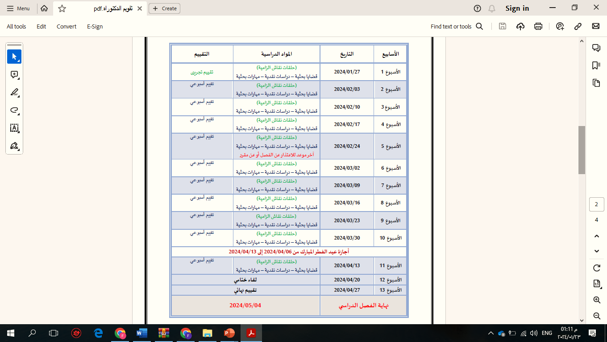
مخطط الأسابيع الدراسية للفصل الدراسي الأول 2024
www.midocean.ae

Slide 6
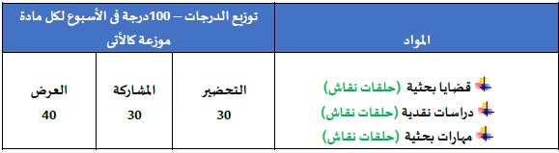
توزيع درجات الفصل الدراسي الأول 2024
www.midocean.ae

Slide 7
أهداف المقرر:
تعريف ماهية الكتابة العلمية والفرق بينها وبين الكتابة الأخرى.
مساعدة الباحث على انتاج نص علمي منضبط وفقاً لأنواع المؤلفات العلمية المختلفة:
- رسالة علمية ( ماجستير أو دكتوراة).
- بحث علمي.
اكساب الباحث الأدوات البحثية الكتابية التي تساعده على انتاج نص علمي محكم.
تعريف الطالب بالنشر العلمي وأنواعه.
تعريف الطالب بأنواع المراجع وكيفية الاقتباس منها والتوظيف داخل البحث.
توضيح الفرق بين النشر المحلي والنشر الدولي، ثُمَّ التعريف بكيفية إعداد ورقة بحثية للنشر في مجلة دولية، وكيفية التواصل مع المجلات الدولية، والالتزام بالمعايير الخاصة بها.
www.midocean.ae

Slide 8
أهداف المقرر:
التعريف بكيفية التعامل مع المصادر والمراجع واستخراج الاقتباسات منها وطرق توظيفها داخل النص، ومراعاة النسب المحددة للاقتباس من خلال الاستعانة ببرنامج مدقق الاقتباس /الانتحال (Plagiarism).
التعرف على الطرق المختلفة للتعامل مع المراجع والمصادر وكيفية البحث عنها في قواعد البحث العلمي العالمية، وإضافة الاقتباسات منها، وكيفية ترتيبها وتنسيقها، ومعرفة البرامج التي تقوم بهذه الوظائف، ثم التطبيق العملي على أحد هذه البرامج ( برنامج Endnote )
www.midocean.ae

Slide 9
محتويات المقرر
النشر العلمي
الكتابة العلمية
www.midocean.ae

Slide 10
الكتابة العلمية
المحاضرة الأولى: الإعداد للكتابة العلمية ، وأهم خصائصها.
المحاضرة الثانية: مراحل كتابة البحث العلمي ، وكيفية ترتيب أجزائه.
النشر العلمي
المحاضرة الثامنة: الاقتباس والتوثيق، والتحقق من نسبة الاقتباس عبر استخدام برنامج Plagiarism .
المحاضرة التاسعة: أنواع المراجع وكيفية تنظيمها وتوثيقها، وتحقيق متطلبات النشر في المجلات العلمية.
المحاضرة العاشرة: تطبيق عملي على أحد برامج توثيق المراجع Endnote
المحاضرة الخامسة: ضوابط الطباعة والإخراج للرسائل العلمية.
المحاضرة الثالثة: المواصفات الفنية لكتابة الرسالة العلمية والورقة البحثية.
المحاضرة الرابعة: القواعد التنظيمية للكتابة العلمية، وأهمية المراجعة اللغوية.
المحاضرة السابعة: أهمية النشر الدولي للأبحاث وكيفية التعامل مع المحررين وتعليقات المراجعين.
المحاضرة السادسة: مفهوم النشر العلمي وأهدافه وأنواعه.
www.midocean.ae

Slide 11
مفهوم الكتابة:
تُعَدُّ الكتابة وسيلة تواصل بشري تمثل لغةً ما عن طريق علامات ورموز معينة ، ووفقا لهذا، فالكتابة ليست لغة في حد ذاتها، ولكنها أداة تستخدم لجعل اللغات قابلة للقراءة، وأحد أشكال اللغة (اللغة المكتوبة).
أنواع الكتابة:
الكتابة العادية
2) الكتابة الأدبية
3) الكتابة الأكاديمية
www.midocean.ae

Slide 12
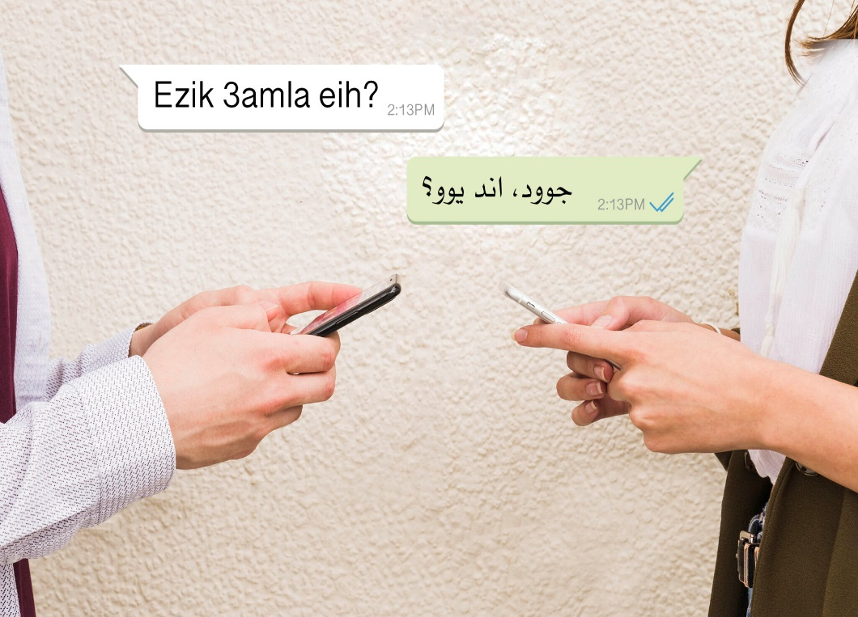
الكتابة العادية:
- تستخدم في الاستعمالات اليومية دون الحاجة إلى التحضير.
- تستخدمها فئات مختلفة داخل المجتمع تتفاوت في المستوى التعليمي.
- لا تخضع لقواعد اللغة.
- لا تقتصر على الشكل الكتابي داخل اللغة ، بل قد تستخدم رموز لغة محددة للتعبير عن مفردات لغة آخرى للمتكلم
( بيس ، مان ، سورى )
أيضا الfranko arab مثال :( assalamo alikom ).
www.midocean.ae

Slide 13
2) الكتابة الأدبية
- هي كتابة إنشائية تعتمد على التخييل والتصوير للتعبير عن مشاعر وأحاسيس ذاتية عند الأديب.
- اللغة الأدبية تخاطب العاطفة والمشاعر.
- كتابة ذاتية ولا تتسم بالموضوعية أو التجرد ، وتعبر عن رؤية الأديب الذاتية تجاه إحدى القضايا .
- لا تخضع للإجراءات البحثية ولا القواعد المنطقية في إنتاج العمل الأدبي.
- لا يشترط فيها الالتزام بقواعد اللغة الفصحى، بل قد تتداخل العامية مع الفصحى.
www.midocean.ae

Slide 14
الكتابة الأكاديمية :
هي نوع خاص من الكتابة ، الذي يقوم الباحث العلمي بالاعتماد عليه في كتابة كل ما يتعلق بنشاطه الأكاديمي ( البحث العلمي ) ، متبعا في ذلك كل ما يلزم من اشتراطات الكتابة الأكاديمية السليمة.
هي الصياغة الكتابية لفكرة البحث العلمي التي تعالج البحث العلمي بدءاً من نقطة السؤال والمشكلة العلمية وصولاً إلى النتائج العلمية المرجوة أو المفترضة في هيئة فروض علمية في البحث العلمي.
تستخدم الكتابة الأكاديمية في صياغة الأبحاث والرسائل العلمية ، وأيضا الأوراق العلمية التي يصدرها الباحث العلمي.
تخضع لقواعد اللغة الفصحى ولا يسمح فيها باستخدام العامية.
تتسم بالموضوعية والتجرد وليس مسموحاً فيها باستعمال المفردات التي تعبر عن رؤية الباحث الذاتية.
www.midocean.ae

Slide 15
الكتابة الأكاديمية :
لابد فيها من تحقيق اشتراطات أشكال الكتابة الأكاديمية السليمة .
هي خطاب للعقل يعتمد على قواعد المنطق.
مهارة الكتابة الأكاديمية هي إحدى المهارات المهمة التي يجب أن يمتلكها الباحث العلمي كي يتقن الوصول إلى شكل البحث العلمي بمهارة واحترافية ، كما أنها ترفع من شأن البحث العلمي الذي قام به ، وتجعله في مقدمة الأبحاث الأخرى من نفس المجال، كلما تَمَلَّكَ أدواتها، وأتقن طريقة معالجة الفكرة البحثية وفق طريقة منهجية سليمة وأجاد فيها.
www.midocean.ae

Slide 16
مراحل الكتابة العلمية
www.midocean.ae

Slide 17
تمر عملية الكتابة العلمية بثلاث مراحل متتالية:
ما بعد الكتابة
أثناء الكتابة
ما قبل الكتابة
مرحلة المراجعة والتنقيح:
إجراءات المراجعة اللغوية.
إجراءات مراجعة الأفكار في العمل الكتابي.
إجراءات مراجعة التنظيم والشكل.
مراجعة ترتيب المصادر والمراجع.
مراجعة تنسيق الفهرس والمحتويات
- المرحلة التي يقوم فيها الكاتب بتنفيذ الخطة المرسومة سابقاً
- يتم فيها تحويل أفكاره ومعارفه إلى واقع ملموس يشاهده القارئ ويتفاعل معه.
- يقوم بتوظيف الاقتباسات والاستشهادات التي وقف عليها ويبني عليه في تطوير فكرته البحثية.
- ترتيب جزئيات البحث وتبويبه في فصول ومباحث وفق أساس منهجي ومنطقي.
- حيث يكتب محتوى النص الأكاديمي مستعملاً الصيغ اللغوية المناسبة، وتنظيمه في فقرات مترابطة مع الاستشهاد بالحجج والأدلة
- هذه المرحلة هي مرحلة إعداد واستعداد للقيام بعملية الكتابة نفسها
- يقوم فيها الكاتب بالتخطيط ووضع التصورات لما سيكون عليه المنتج النهائي
- يتم فيها تدوين الملاحظات ( العصف الذهني ) لكتابة أكبر عدد من الأفكار، الحوار والمناقشة التي يجريها الكاتب مع ذاته، إجراء المقابلات.
www.midocean.ae

Slide 18
النشر العلمي
“Without publishing , science is dead” by Gerard Piel.
www.midocean.ae

Slide 19
مفهوم النشر العلمي
يقصد به قيام الباحث أو الباحثين بعمل مجموعة من الأبحاث أو الدراسات العلمية حول مشكلة معينة تواجهه أو تواجه أفراد المجتمع، ومنها يستطيع العلماء اكتشاف أفكار الآخرين والاستفادة منها في تنفيذ هذه الدراسة لحل العديد من المشكلات، وكذلك العمل على تقدم الأمم.
أهمية النشر العلمي
النشر العلمي يساعد على وصول الأبحاث العلمية إلى العديد من الأشخاص المهتمين بمجال البحث.
يسهم النشر العلمي في إظهار قيمة الأبحاث العلمية وإبراز فائدتها، كما أنه يساعد على الاستمرار في البحث.
يساعد النشر العلمي في وصول البحث إلى الفئات المستهدفة منه.
يسهم النشر العلمي في وصول أفكار العلماء وجهودهم؛ خاصة في الأبحاث المحكمة لفئات الباحثين التي ينتمي إليها مجال البحث؛ خاصة أنَّ الأبحاث تنشر في مجلات علمية، أو تصدر عن أقسمام مختصة في مجال البحث.
www.midocean.ae

Slide 20
أهمية النشر العلمي بالنسبة للباحث:
يعمل على تحسين مهارة الباحث في الكتابة.
يسهم في تطوير المعرفة لدى الباحث.
الاطلاع المستمر على المعارف والأدبيات الحديثة.
تعلم مناهج بحثية جديدة واستراتيجيات متقدمة في الدراسات العلمية
أنواع النشر العلمي
نشر علمي محكم ( الرسائل العلمية والأبحاث العلمية )
نشر علمي غير محكم ( الكتب العلمية والمقالات والتقارير )
أيضا هناك نوعان من النشر العلمي بالنسبة للأبحاث العلمية المحكمة في المجلات العلمية:
نشر علمي محلي
نشر علمي دولي
www.midocean.ae

Slide 21
أنواع النشر العلمي حسب الغرض من النشر:
النشر من أجل الربح: وكما هو واضح من الاسم أن الغرض الرئيسي لهذا النوع من النشر العلمي هو هدف مادي فقط من أجل كسب الأموال.
النشر من أجل المنفعة: وفي هذا النوع من النشر العلمي يبتعد تمامًا عن الهدف التجاري ويتجه لإفادة المجتمع والعمل على تنميته وتقدمه هو الهدف الأساسي.
النشر العلمي المعتاد أو السائد: ويكون عن طريق تعاون الكاتب أو الباحث مع دار نشر وعمل اتفاق بتحمل دار النشر كافة الأمور الخاصة بطباعة بحثه أو كتابه ويكون شرط عليها أن تحمي الملكية الفكرية للكاتب، وبعد ذلك يتم نشر هذا العمل للقارئ.
النشر العلمي من خلال المكتبة: يقوم من خلال وجود أجهزة تصوير مكتبية حديثة تقوم بنسخ العمل بطريقة منسقة وسهلة وسريعة من أجل النشر والتوزيع.
النشر العلمي من خلال التكنولوجيا الحديثة: يقوم الباحث بالتعاقد مع إحدى المجلات العلمية من أجل نشر بحثه، وتكون طريقة النشر عن طريق شبكة الانترنت والتي تعتبر من أفضل طرق النشر كافة، وذلك لضمان سرعة النشر والحفاظ على حقوق الملكية الفكرية للكاتب ووسيلة لجني الكثير من الأموال.
www.midocean.ae

Slide 22
المراجع والمصادر المقترحة
1- كتاب تبسيط كتابة البحث العلمي (من البكالوريوس ثم الماجستير حتى الدكتوراه ) للدكتور أمين ساعاتي
2- منهج البحث العلمي وكتابة الرسائل العلمية للدكتور موفق بن عبدالله بن عبدالقادر
3- البحث العلمي (مفهومه وأدواته وأساليبه) للأساتذة (د.ذوقان عبيدات ، د.عبدالرحمن عدس ، د.كايد عبدالحق)
4- البحث العلمي ( قواعده-إجراءاته- مناهجه) للدكتور مسعود حسين التايب
www.midocean.ae

Slide 23



Thank You

